Slide 1
TEMA 8:
AS FONTES DE ENERXÍA
E O ESPAZO INDUSTRIAL

Slide 2
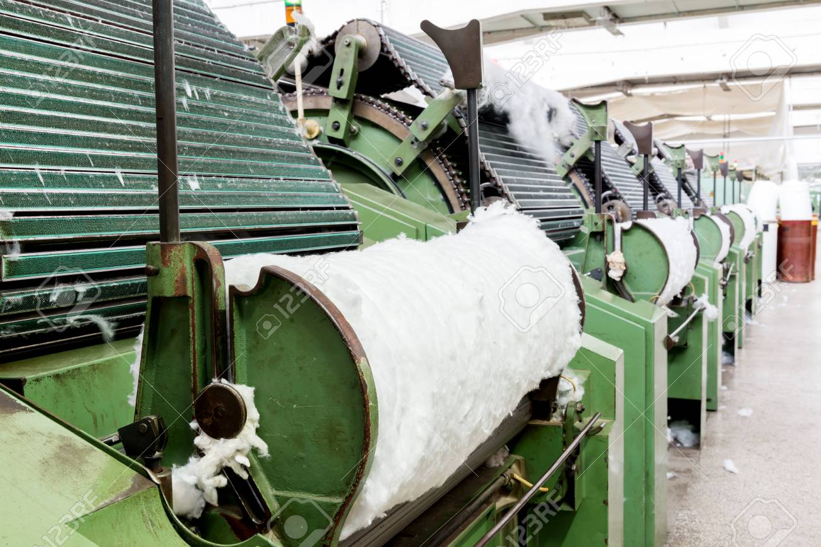
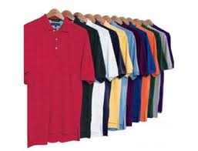
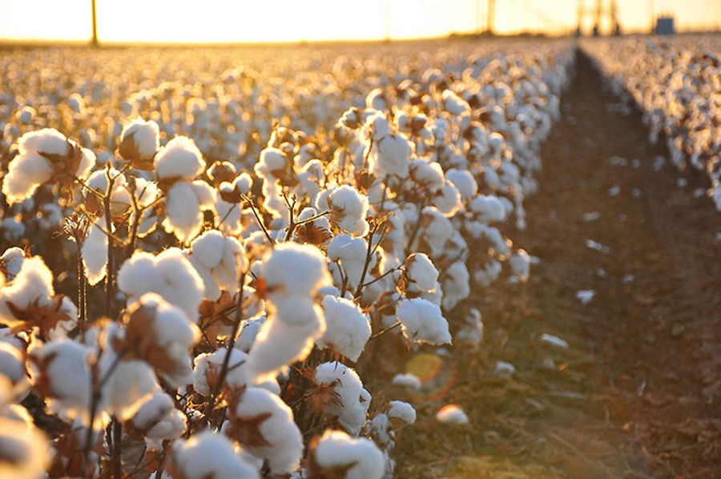
-Importancia da industria:
-aporte o 16% PIB e o 13,7% da man de obra en España (datos do 2014) pero a súa importancia vai máis aló porque crea empregos relacionados co sector como son os transportes
-Definición de industria: É o proceso de transformación dunha materia prima nun producto elaborado ou semielaborado. Para isto, é necesaria unha fonte de enerxía
FONTE DE ENERXÍA
MATERIA PRIMA
PRODUCTO ELABORADO/SEMIELABORADO
Vexamos un exemplo:
As máquinas da industria téxtil transforman o algodón. Funcionan con electricidade, que sería a fonte de enerxía
As prendas serían o producto elaborado
O algodón é a materia prima

Slide 3
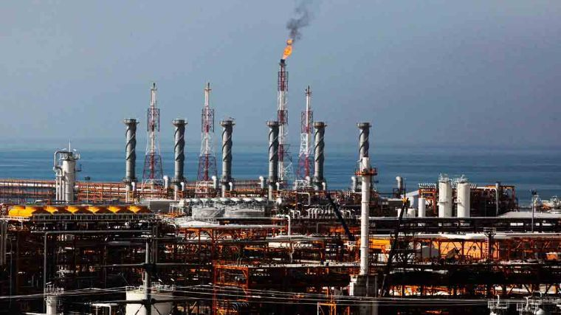
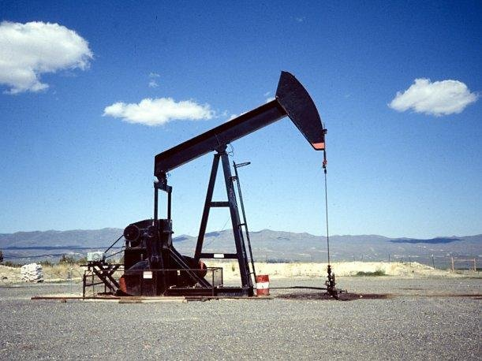
-Que é un producto semielaborado? Que diferencia hai co producto elaborado?
O producto elaborado é o producto final. En ocasións, son necesarios varios procesos de transformación da materia prima. Eses serían os productos semielaborados. Posteriormente ese producto semielaborado será transformado ata lograr o producto final
Vexamos outro exemplo
Eses refinados, son novamente transformados en función do uso que se pretenda dar
-Combustible (diésel, gasolina, queroseno...)
-Plástico
-Asfalto
-Etc.
O petróleo extraído levase a unha refinería
Na refinería, mediante unha serie de procesos, transformase o petróleo en refinados dos petróleo (productos semielaborados)

Slide 4
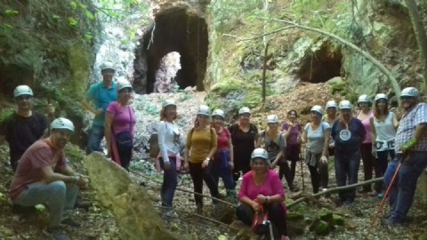
MATERIAS PRIMAS
-As materias primas poden ser de orixe animal (algodón, liño, madeira...) ou mineral. España polo xeral é deficitaria, respecto as materias primas, especialmente nas de orixe mineral, o cal ocasionou problemas no sector da minería
PROBLEMAS MINERÍA
-Esgotamento das minas
-Baixa calidade
-Elevado coste de extracción debido a dureza dos materiais
DEPENDENCIA EXTERNA
(COMPRA DE RECURSOS MINEIROS AO ESTRANXEIRO)
Esta situación de pouca competitividade das minas españolas obrigou a unha reconversión
-Peche das minas menos rentables
-Concesión de axudas para desenvolver actividades alternativas (turismo do patrimonio histórico mineiro
-Mellorar competitividade mediante a inversión en tecnoloxía que abarate costes de extracción e producción coma a reciclaxe de metais
Rutas e visitas mineiras son un exemplo da reconversión mineira

Slide 5
FONTES DE ENERXÍA
CARBÓN
PETRÓLEO
GAS NATURAL
NUCLEAR
NON RENOVABLES (esgotables)
Son competitivas porque producen moita enerxía de forma continúa. O negativo é que son esgotables e algunhas son contaminantes
Os puntos fortes é que son limpas (non contaminan), inesgotables, permiten o autoabastecemento (non é preciso comprar) e pódense instalar en lugares diversos.
O negativo é que non son tan fiables como a non renovables porque dependen de factores como as percipitacións, ventos, etc... o que non garantiza unha producción de enerxía de forma continua. Ademáis, a capacidade de almacenaxe de enerxía é limitada
CLASIFICACIÓN
HIDRÁULICA
EÓLICA
SOLAR
BIOMASA
XEOTÉRMICA
MARIÑA/MAREOMOTRIZ
RENOVABLES (non esgotables)

Slide 6
CARBÓN
USO | -CENTRAIS TÉRMICAS (producen electricidade gracias ao carbón) -Industria siderúrxica (metais) -Cementeira (cemento, sobre todo no sector da construcción) -Calefacción doméstica
LOCALIZACIÓN (centrais térmicas) | -Preto das concas mineiras carboníferas -Costa (escasez carbón en España obriga a importar carbón que chega en transporte marítimo) -Preto das grandes cidades as cales abastece
PRODUCCIÓN | 13 grandes concas mineiras en España. Destaca a asturiana-leonesa-palentina
PROBLEMAS | -Ver problemas minería (diapostiva 4) -Competencia países productores carbón. Venden carbón a mellor precio (Colombia, Rusia, Sudáfrica, Indonesia, Estados Unidos, Australia) -Medioambientais (atmosférica, augas, solo, paisaxística, acústica)
PERSPECTIVAS FUTURO | -Decrece o consumo debido ao incremento de fontes de enerxía que a sustitúen (gas natural, enerxías renovables) -Crise inmobiliaria 2008 afectou enormemente á industria cementeira -Reconversión do sector (ver diapostiva 4) -Carbón é considerada unha materia prima estratéxica polo que pese ao coste, manteñense operativas as minas máis rentables

Slide 7
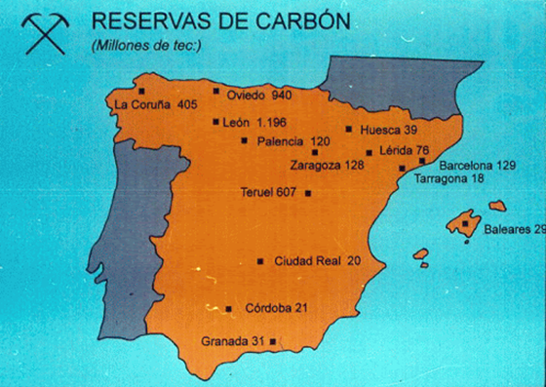
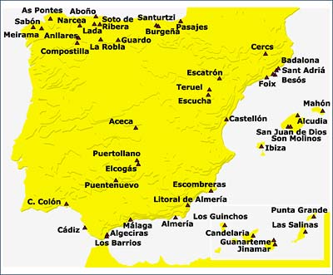
MAPA PRINCIPAIS CONCAS CARBONÍFERAS
MAPA CENTRAIS TÉRMICAS
España non posúe grandes cantidades de carbón no subsolo. Principalmente moitas das minas sitúanse na área asturiana-leonesa-palentina. É un sector moi débil e so permanecerán abertas as máis rendibles
As centrais térmicas son as principais productoras de electricidade. Funcionan con carbón. Debido a escaseza de carbón en España, é necesario importalo do exterior, de aí que moitas centrales estén situadas na costa

Slide 8
PETRÓLEO
USO | -DERIVADOS DO PETRÓLEO (refinerías). Combustibles -Centrais térmicas (para producir electricidade)
LOCALIZACIÓN | -Costa (impórtase e chega a España en grandes buques) -Puertollano (interior, en Ciudad Real)
PRODUCCIÓN | -Tarragona (producción insignicante) -Impórtase dos países productores de petróleo (Oriente Medio, Nixeria, Venezuela, México, Rusia, Reino Unido)
PROBLEMAS | -Elevado precio -Impacto medioambiental. Gobernos establecen medidas que afectan as emisións de CO2 producidas en gran parte polo petróleo e carbón -Competencia outras fontes de enerxía
PERSPECTIVAS FUTURO | -É a fonte de enerxía máis consumida pero desenderá debido a: Incremento doutras fontes de enerxía que van sustituíndo ao petróleo (gas natural para a calefacción ou vehículos híbridos como combustible) Mellora eficiencia enerxética (especialmente no combustible) Tenderá a concentrarse nos transportes e menos na producción eléctrica

Slide 9
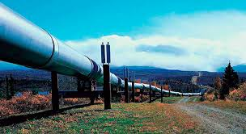
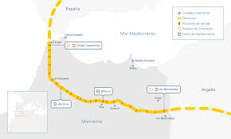
GAS NATURAL
USO | -Producción eléctrica (centrais térmicas) -Calefacción (industria, uso doméstica)
LOCALIZACIÓN | -Importación por medio de gasoductos (sobre todo de Alxeria, pero tamén de Portugal, e Noruega) e de barcos
PRODUCCIÓN | -Golfo de Cádiz (producción insignificante)
PROBLEMAS | -Crise do 2008 reduciu o seu consumo -Competencia outras fontes de enerxía (enerxías renovables)
PERSPECTIVAS FUTURO | -Está en proceso de incremento debido a: Alto poder calorífico Máis barato que o petróleo Máis limpo (non emite CO2)
O principal suministro de gas natural provén polo gasoducto procedente de Alxeria
Gasoducto

Slide 10
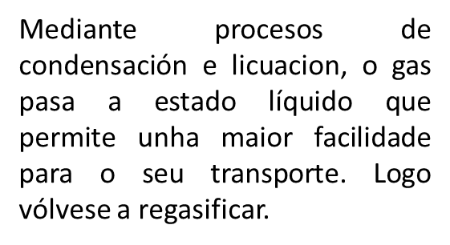
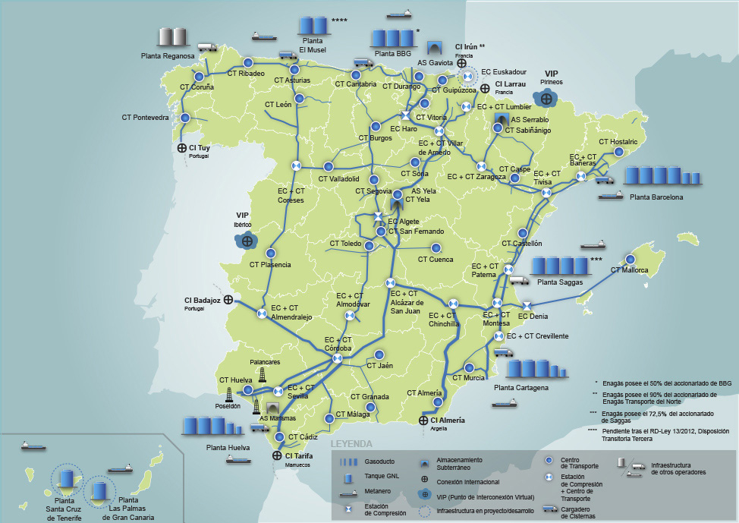
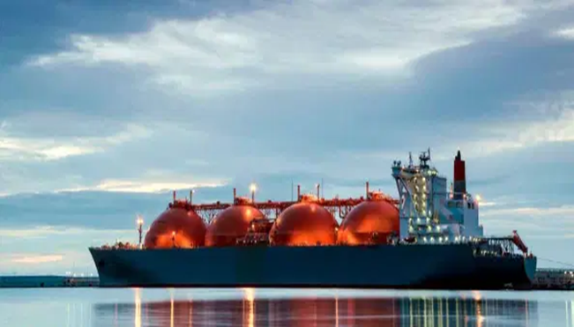
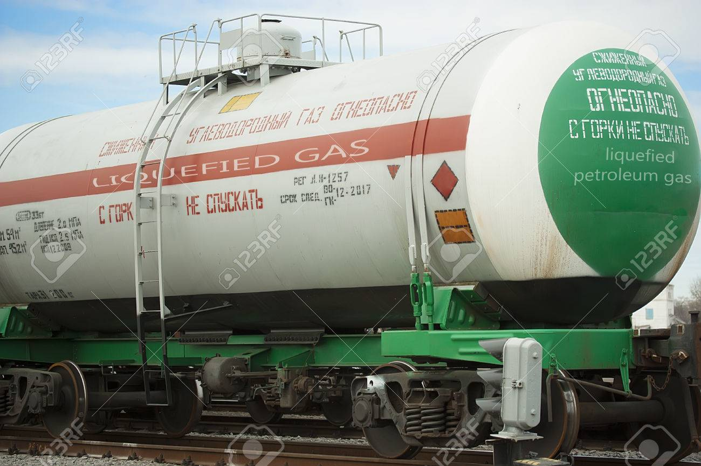
MAPA GASODUCTOS

Slide 11
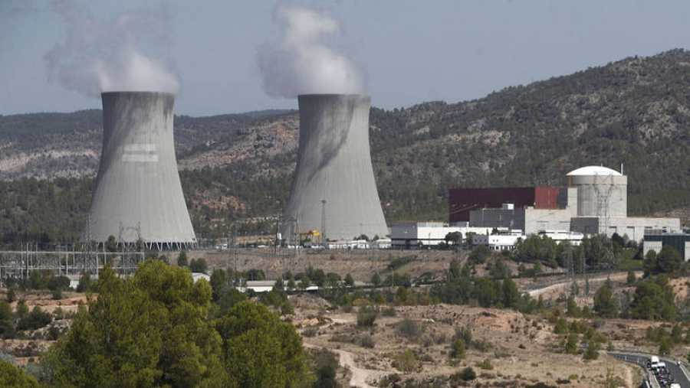
NUCLEAR
USO | -Producción electricidade
LOCALIZACIÓN | -En España hai 7 centrais nucleares. A súa localización responde a motivos políticos
PRODUCCIÓN | -Altísima producción eléctrica
PROBLEMAS | -Almacenamento dos residuos radioactivos -Risco accidentes nucleares
PERSPECTIVAS FUTURO | -Futuro incierto. Plantexase a desmantelación progresiva pola súa peligrosidade pero ten elementos a favor: Elevada producción eléctrica. Permite abaratar prezo electricidade cando éste se dispara ante a ausencia de chuvias ou ventos. Non emisións de CO2
Ante as protestas da opinión pública contra a construcción de centrais nucleares, o goberno decretou a moratoria nuclear que establecía a suspensión temporal da construcción e posta en marcha de centrais nucleares

Slide 12
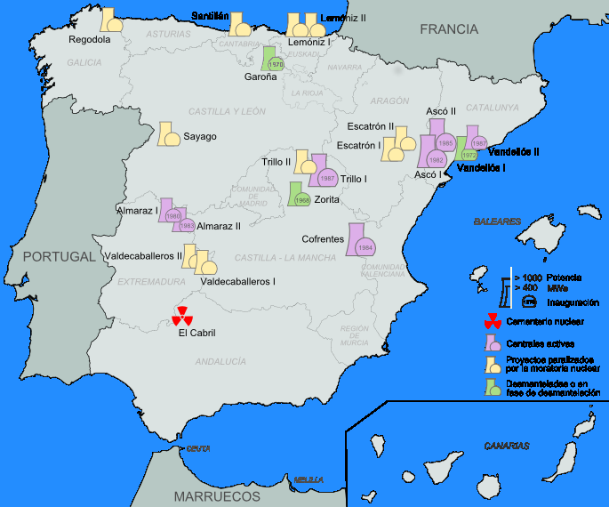

Slide 13
HIDRÁULICA
USO | Producción electricidade
LOCALIZACIÓN | -Encoros -Desniveis topográficos dos ríos caudalosos (norte, Pirineos, montañas do interior e nos ríos Duero e Tajo na fronteira con Portugal
PRODUCCIÓN | Galicia aporta 20% producción hidráulica. A maioría en torno as cuncas do Miño e do Sil
PROBLEMAS | Producción depende da pluviosidade o que a convirte nunha fonte de enerxía irregular polo que se emprega como complemento das centrais térmicas
PERSPECTIVAS FUTURO | Incrementará posto que se trata dunha fonte de enerxía limpa e renovable. A Unión Europea pretende que a partir do 2020 o 20% da enerxía consumida sexa renovable

Slide 14
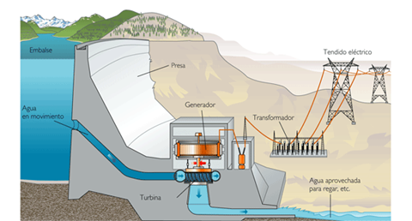
A enerxía hidroélectrica aproveita o movemento das augas ( de aí que aproveite as pendentes das montañas porque a auga do río baixa con máis forza) para mover unha turbina. Ese movemento da turbina, por medio dun xenerador e transformador, produce electricidade que se transporta por medio do tendido eléctrico.

Slide 15
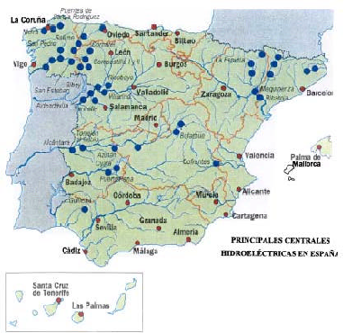
Pode observarse que a maioría delas concéntranse no norte, onde as precipitacións son abundantes e regulares e onde a montañas presentan máis desniveis
Os maiores saltos de auga e desniveis dos ríos Duero e Tajo estan próximos á fronteira con Portugal
Os ríos caudalosos situados en lugares de montaña ou con forte pendente, son lugares propicios para a creación de encoros

Slide 16
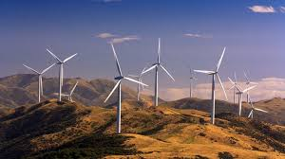
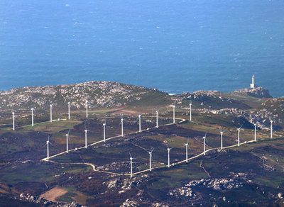
EÓLICA
USO | Producción electricidade
LOCALIZACIÓN | Lugares de ventos constantes e intensos. Cosas e cumios das montañas (muíños de vento situados nas costas galegas aportan unha cantidade importante ao suministro eléctrico)
PRODUCCIÓN | -España é a 2º potencia eólica da Unión Europea (tras Alemaña) -Parques eólicos. Destacan Navarra, as dúas Castelas, Canarias e Aragón
PROBLEMAS | -Elevado coste
PERSPECTIVAS FUTURO | Incrementará posto que se trata dunha fonte de enerxía limpa e renovable. A Unión Europea pretende que a partir do 2020 o 20% da enerxía consumida sexa renovable
Os parques eólicos sitúanse en lugares de fortes ventos e constantes (montañas e costas

Slide 17
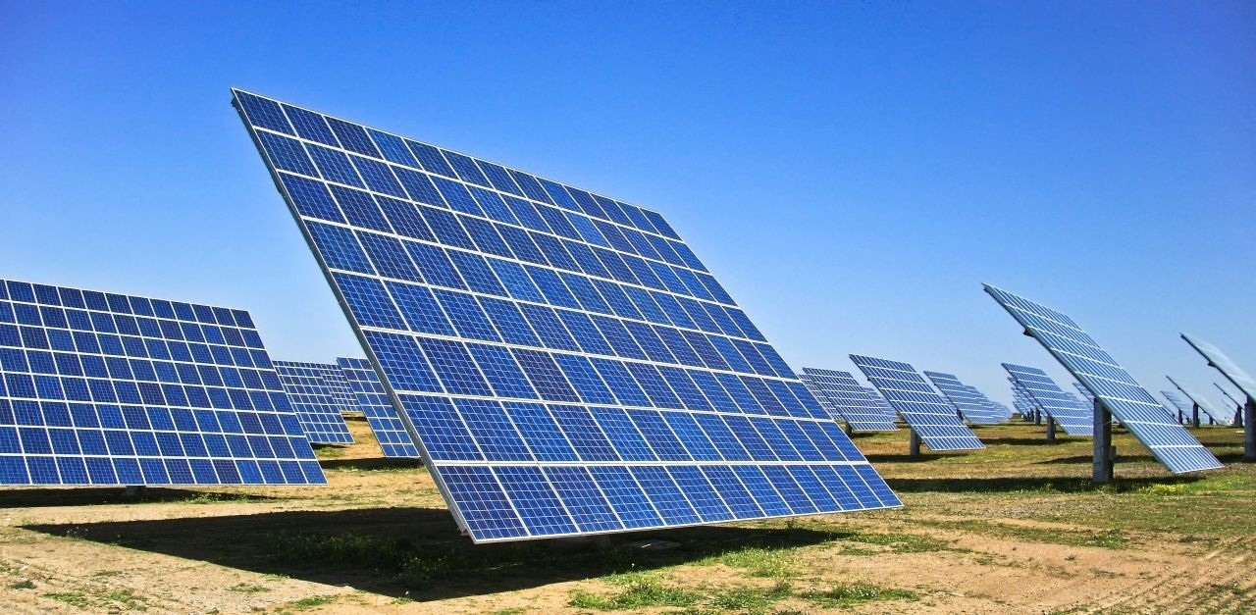
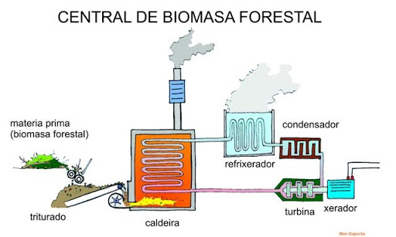
SOLAR
USO | Electricidade e calefacción
LOCALIZACIÓN | -Lugares con abundantes horas de sol -Prezo do solo barato (zonas rurais)
PROBLEMAS | Menor poder caloríficoco petróleo ou gas natural
PERSPECTIVAS FUTURO | Incrementará posto que se trata dunha fonte de enerxía limpa e renovable. A Unión Europea pretende que a partir do 2020 o 20% da enerxía consumida sexa renovable
Paneis fotovoltaicos
BIOMASA
USO | Electricidade, calefacción e biocombustible
LOCALIZACIÓN | Centrais situadas en zonas rurais (Galicia, Andalucía e Castela e León)
PROBLEMAS | Obténse a partir de residuos agrícolas. Pouco competitiva
PERSPECTIVAS | Incrementará posto que se trata dunha fonte de enerxía limpa e renovable. A Unión Europea pretende que a partir do 2020 o 20% da enerxía consumida sexa renovable

Slide 18
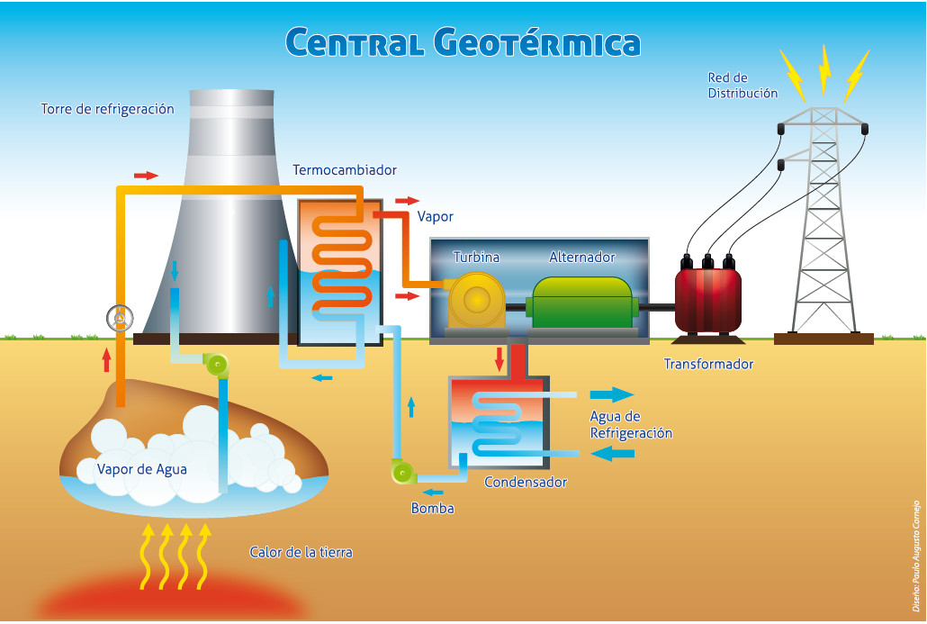
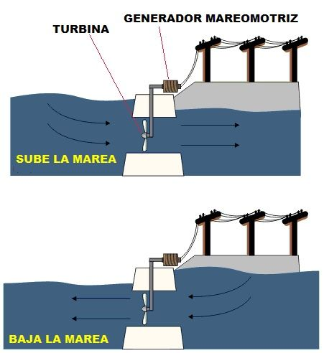
A central xeotérmica canaliza a calor interna da terra para xenerar calefacción
A enerxía mariña ou mareomotriz, produce electricidade aproveitando os movementos das mareas para que movan a turbina e ésta, mediante un xenerador, poida crear electtricidade
Tanto a enerxía xeotérmica como a mariña son pouco competitivas porque aportan menos enerxía que as renovables

Slide 19
PROBLEMAS DAS FONTES DE ENERXÍA EN ESPAÑA
PROBLEMA | SOLUCIÓN
Dependencia externa (70% enerxía é importada) | -Negociar suministros enerxía cos países productores -Diversificar a procedencia importacións -Fomento das enerxías renovables
Elevado gasto enérxetico (producir enerxía en España é caro) | -Mellorar as tecnoloxías co fin de facelas máis eficientes -Liberdade de comercio do mercado enerxético (a competencia empresas enerxéticas por gañar clientes pode reducir os prezos)
Impacto medioambiental | -Reducir emisións contaminantes á atmosfera -Fomento das enerxías renovables

